Slide 1
Reflektivní poznámky k diplomové práci
Seminář k diplomové práci I

Slide 2
Kontrolní otázky pro tvorbu DP

Slide 5
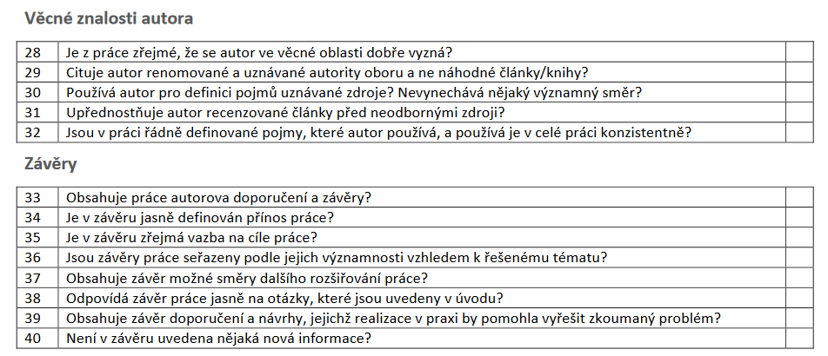

Slide 7
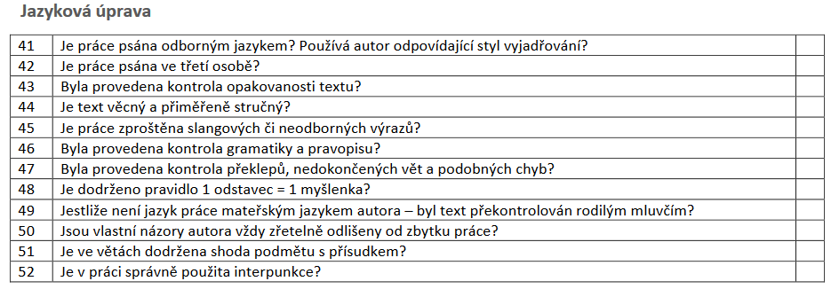

Slide 8
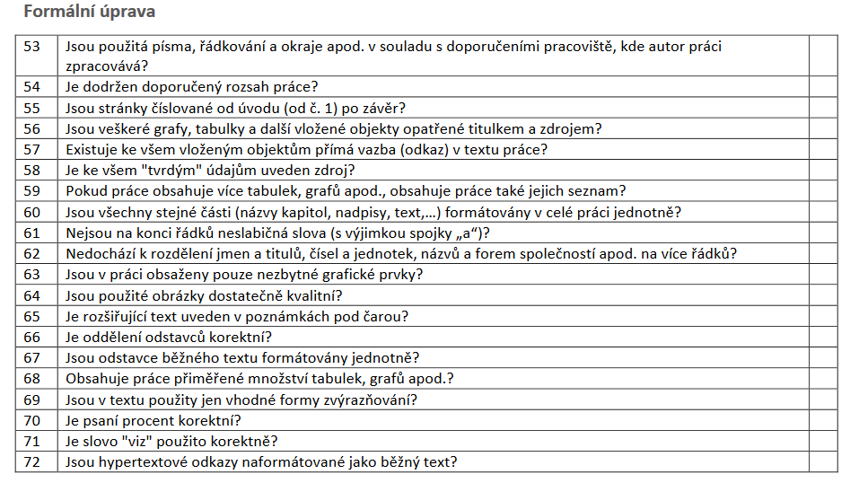

Slide 9
